Slide 1
Производственные фонды
Демочкина Евгения 3Н31

Slide 2
Основные производственные фонды – средства труда, участвующие в процессе производства длительное время и сохраняющие при этом свою натуральную форму. Стоимость их переносится на готовую продукцию частями, по мере утраты потребительской стоимости.
Примеры производственных фондов:
Инструменты плотника
Станки для обработки материала
Земля для посевов
Автомобиль для таксиста

Slide 3
Виды стоимостной оценки основных фондов
Первоначальная стоимость основных фондов – это сумма затрат на изготовление или приобретение фондов, их доставку и монтаж.
Восстановительная стоимость – это стоимость фондов на момент последней их переоценки.
Остаточная стоимость – разность между первоначальной или восстановительной стоимостью основных фондов и суммой их износа.
Ликвидационная стоимость – это стоимость реализации изношенных и снятых с производства основных фондов.

Slide 4
Виды износа
Физический износ – материальный износ основных производственных фондов под воздействием процесса труда, сил природы.
Моральный износ – потеря экономической эффективности использования фондов задолго до наступления их полного физического износа

Slide 5


Амортизация – процесс переноса стоимости фондов по частям на стоимость готовой продукции в течение всего их срока службы.
Т – срок полезного использования объекта

Slide 6

Абсолютное изменение стоимости фондов – показывает абсолютный размер изменения стоимости ОФ на начало и конец года.
∆Ф – абсолютное изменение стоимости фондов
Фк – стоимость фондов на конец года
Фн – стоимость фондов на начало года

Slide 7


Показатели динамики
Темп роста Темп прироста
∆Ф – абсолютное изменение стоимости фондов
Фк – стоимость фондов на конец года
Фн – стоимость фондов на начало года

Slide 8

Коэффициент обновления
Характеризует долю новых основных фондов в их общем объеме за данный период (в нашем случае год)
Фввед – стоимость введенных в действие новых фондов
Фк - стоимость фондов на конец года

Slide 9

Коэффициент выбытия
Фвыб - стоимость выбывших фондов
Фн - стоимость фондов на начало года

Slide 10
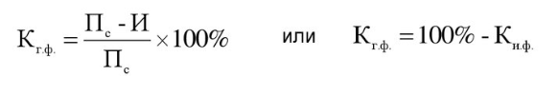

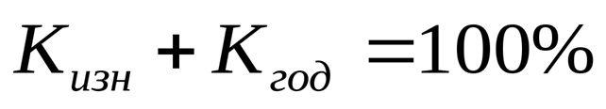
Коэффициент физического Коэффициент годности
износа
1 способ
2 способ
Ки.ф. – коэффициент физического износа
И – сумма износа фондов за период эксплуатации
Кг.ф. – коэффициент годности
Пс – первоначальная или восстановительная стоимость фондов

Slide 11
фондоемкость и фондоотдача
Фондоемкость — показатель, который отражает долю стоимости основных средств в доходах предприятия. Чем выше значение, тем менее эффективно компания использует производственные активы.
Фондоотдача — зеркальный показатель. Отражает, насколько эффективно компания использует основные средства, сколько прибыли получит на каждый рубль, вложенный в основной фонд. Если показатель растет, значит основные средства используют эффективно.

Slide 12
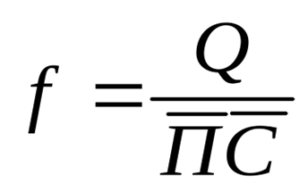
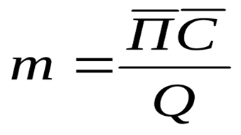
Фондоемкость Фондоотдача
m - фондоемкость
f – фондоотдача
ПС - стоимость фондов
Q - выручка

Slide 13
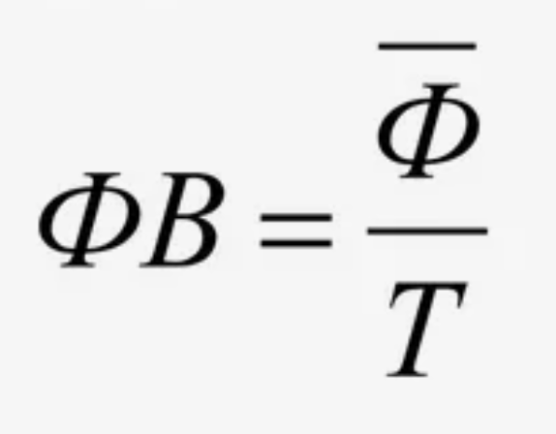
Фондовооруженность
Отражение объема основных фондов, приходящихся на одного работника в процессе производства продукции. Чем выше обеспеченность одного работника усовершенствованной техникой, тем лучше используется труд одного работника.
ФВ – фондовооруженность
Ф – среднегодовая стоимость фондов
Ч – среднесписочная численность персонала
Ч

Slide 14
Статистика оборотного капитала
Оборотные средства – оборотные или текущие активы предприятия, обслуживающие процесс текущей хозяйственной деятельности и участвующие одновременно в производстве и реализации продукции. Сумма оборотных фондов (капитала в производстве) и фондов обращения (капитала в обращении).
Пример оборотных фондов:
сырье и основные материалы
животные на выращивании и откорме
тара и тарные материалы
топливо
запчасти для ремонтов и замены
износившихся деталей машин и
оборудования
возвратные отходы производства
Пример фондов обращения:
Деньги от реализации готовой продукции (готовая продукция)
Денежные средства на расчетном счете и в кассе предприятия
Налог на добавленную стоимость по приобретенным ценностям
Дебиторская задолженность
Краткосрочные фин. вложения (депозиты, покупка ценные бумаги, займы другим организациям)

Slide 15

Показатели использования оборотных средств
Число оборотов оборотных средств в год (коэффициент оборачиваемости) – показывает сколько раз в течение года обернется среднегодовой остаток ОС.
n – число оборотов оборотных средств в год
РП – объем реализованной продукции
Оос – среднегодовой остаток ОС

Slide 16

Коэффициент закрепления оборотных средств
Величина, обратная коэффициенту оборачиваемости. Он характеризует средний остаток оборотных средств, приходящийся на один рубль выручки от реализации.
Kз – коэффициент закрепления оборотных средств
Оос – среднегодовой остаток ОС
РП – объем реализованной продукции

Slide 17

Продолжительность одного оборота в днях показывает, за какое время совершается один оборот оборотных средств
t – продолжительность одного оборота в днях
D – количество дней в отчетном периоде
n - число оборотов

Slide 18

Экономический эффект в результате ускорения оборачиваемости
Он выражается в относительном высвобождении средств из оборота, а также в увеличении суммы прибыли.
Э – Экономический эффект в результате ускорения оборачиваемости
РП – объем реализованной продукции
D – количество дней в отчетном периоде
t₀ - число дней до снижения количества дней одного оборота оборотных средств
t₁ - число дней после ускорения оборачиваемости оборотных средств

Slide 19
Спасибо за внимание

